Slide 1
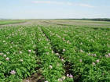
Земледелие и животноводство России

Slide 2
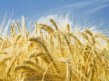
Зерновое производство
Озимое зерноводство: Рожь, пшеница, ячмень Яровое зерноводство: пшеница, овес, ячмень, кукуруза По производству зерновых культур Россия занимает 1-е место в мире. По площади посевов 1-е место занимает пшеница, 2-е место- ячмень.
Практическая работа:
Укажите особенности требования культур к теплу, почве, влаге и определите по карте районы выращивания зерновых культур

Slide 3
Овощеводство
Картофелеводство Производство капусты Производство корнеплодов Выращивание бахчевых культур ( арбузы, дыни и др.) Выращивание листовых и эфиромасличных овощей (щавель, шпинат, сельдерей, укроп и др.) Производство томатов | Центральная Россия, Средний Урал Пригородное производство в средней полосе России Волгоградская и Астраханская области Пригородное производство и тепличное производство Волгоградская и Астраханская области

Slide 4
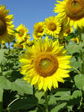
Технические культуры
Масляничные культуры (подсолнечник, рапс, горчица) Сахаросодержащие культуры (сахарная свекла) Маслично-волокнистые культуры (лен)
Практическая работа:
Укажите особенности требования культур к теплу, почве, влаге и определите по карте районы выращивания технических культур

Slide 5
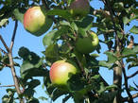
Садоводство
Производство ягод (смородина, малина, арония-черноплодная, крыжовник и др). Фруктоводство (яблоня, груша, вишня и др.) | Пригородное производство Средней полосы России Центральная Россия

Slide 6
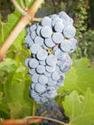
Виноградарство
Столовое производство Винное производство | Северный Кавказ и Поволжье

Slide 7
Животноводство России
В России эта отрасль основывалась традиционно на кормах, получаемых с естественных кормовых угодий, где скот выпасается в пастбищный период и сенокосов, на которых летом заготавливается сено на зиму.
Много кормов производится на пашне, такая отрасль растениеводства как выращивание многолетних трав полностью работает на животноводство.

Slide 8
Скотоводство
Скотоводство (КРС) имеет самую большую численность (29млн.голов) и объём продукции (2/5 мяса)
Молочное направление
порода-Черно-пестрая
Мясо - молочное направление
порода-Холмогорская
Мясное направление
порода-Калмыцкая
Практическая работа:
Определите по карте районы разведения КРС.
Заполните результат в таблицу

Slide 9
Овцеводство
Грубошерстное
(порода- Романовская)
Полутонкорунное
Тонкорунное
Курдючное
Каракулевое
Практическая работа:
Определите по карте районы разведения овец.
Заполните результат в таблицу.

Slide 10
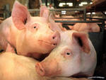
Свиноводство
Поголовье свиней 17 млн.голов
Мясо –сальное
(порода-Белая русская);
Сальное направление (порода-Украинская степная);
Беконное направление (порода-Ландрасс)

Slide 11
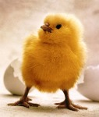
Птицеводство
Продукция птицеводства
яйцо
мясо
пух

Slide 12
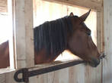
Коневодство
Рысаки
(районы разведения: Башкирия, Северный Кавказ, Орловская область)
Тяжеловозы
(районы разведения: Якутия, Бурятия)

Slide 13
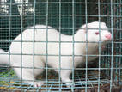
Звероводство
Норка, песец, черно-бурая лисица, нутрия, ондатра, хорь и др.
Место размещение: лесная зона России, вблизи крупных мясокомбинатов

Slide 14
Рыболовство
Речное
(щука, стерлядь, осетровые)
Прудовое
(карп, лещ)
Озерное

Slide 15
Пчеловодство
Продукция: мед,
воск,
перга
Место размещение: степные и лесостепные районы России (Алтай, Башкирия)

Slide 16
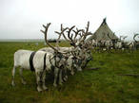
Оленеводство
Продукция:
мясо, шкура, панты
Порода:
Северные олени
Место размещение: северные территории, тундра

Slide 17
Домашнее задание
Параграф 52, , ответить на вопросы
Индивидуальное задание:
К началу 1998 года в РФ было зарегистрировано 274 тысячи фермерских хозяйств. Средняя площадь хозяйств 48 га. Они дали государству всего 2% продукции. Почему так мал процент производства фермерами России? Какие проблемы развития фермерства вы можете назвать? Составьте свой бизнес –план развития своего фермерского хозяйства.
Опережающее задание :
Подготовить презентации по теме
«Роль леса в российской экономике».

